Slide 1
ОСОБЕННОСТИ ПОСТРОЕНИЯ DATA РЕШЕНИЙ В ОБЛАКАХ ДЛЯ DE
KARPOV.COURSES

Slide 2
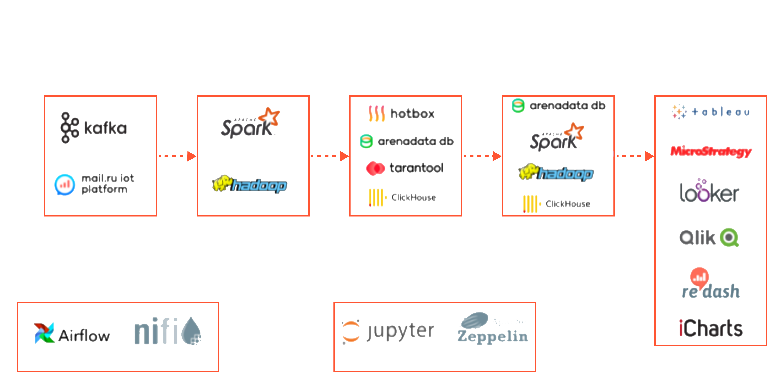
ТРАДИЦИОННЫЙ ПОДХОД

Slide 3
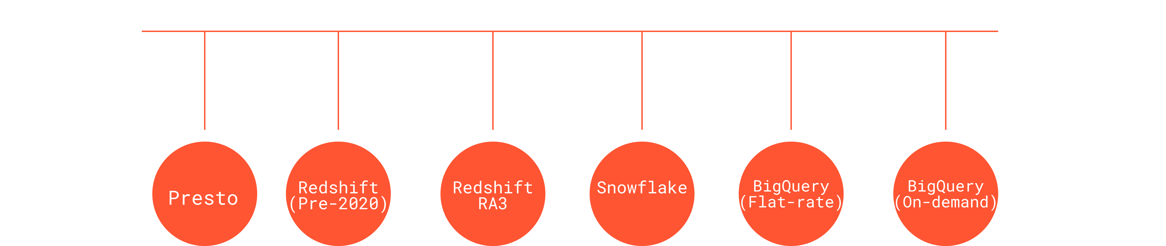
SELF-HOSTED VS SERVERLESS

Slide 4
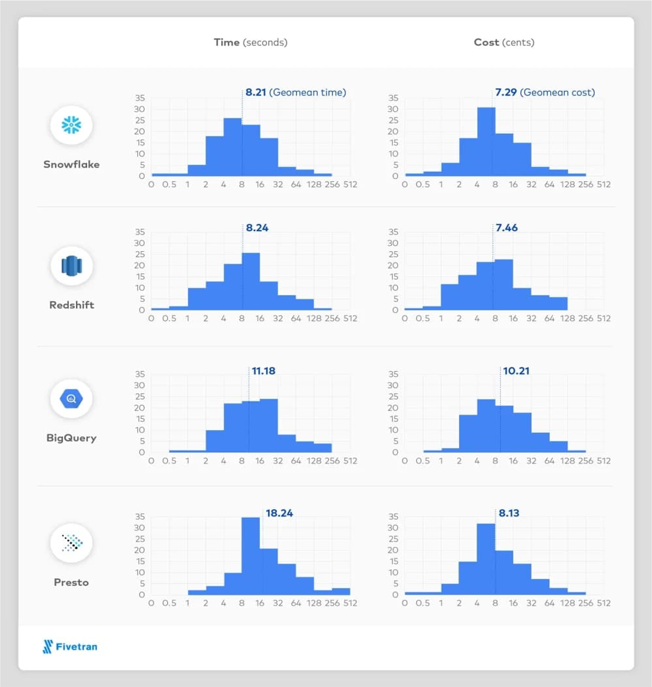
СТОИМОСТЬ И ПРОИЗВОДИТЕЛЬНОСТЬ

Slide 5
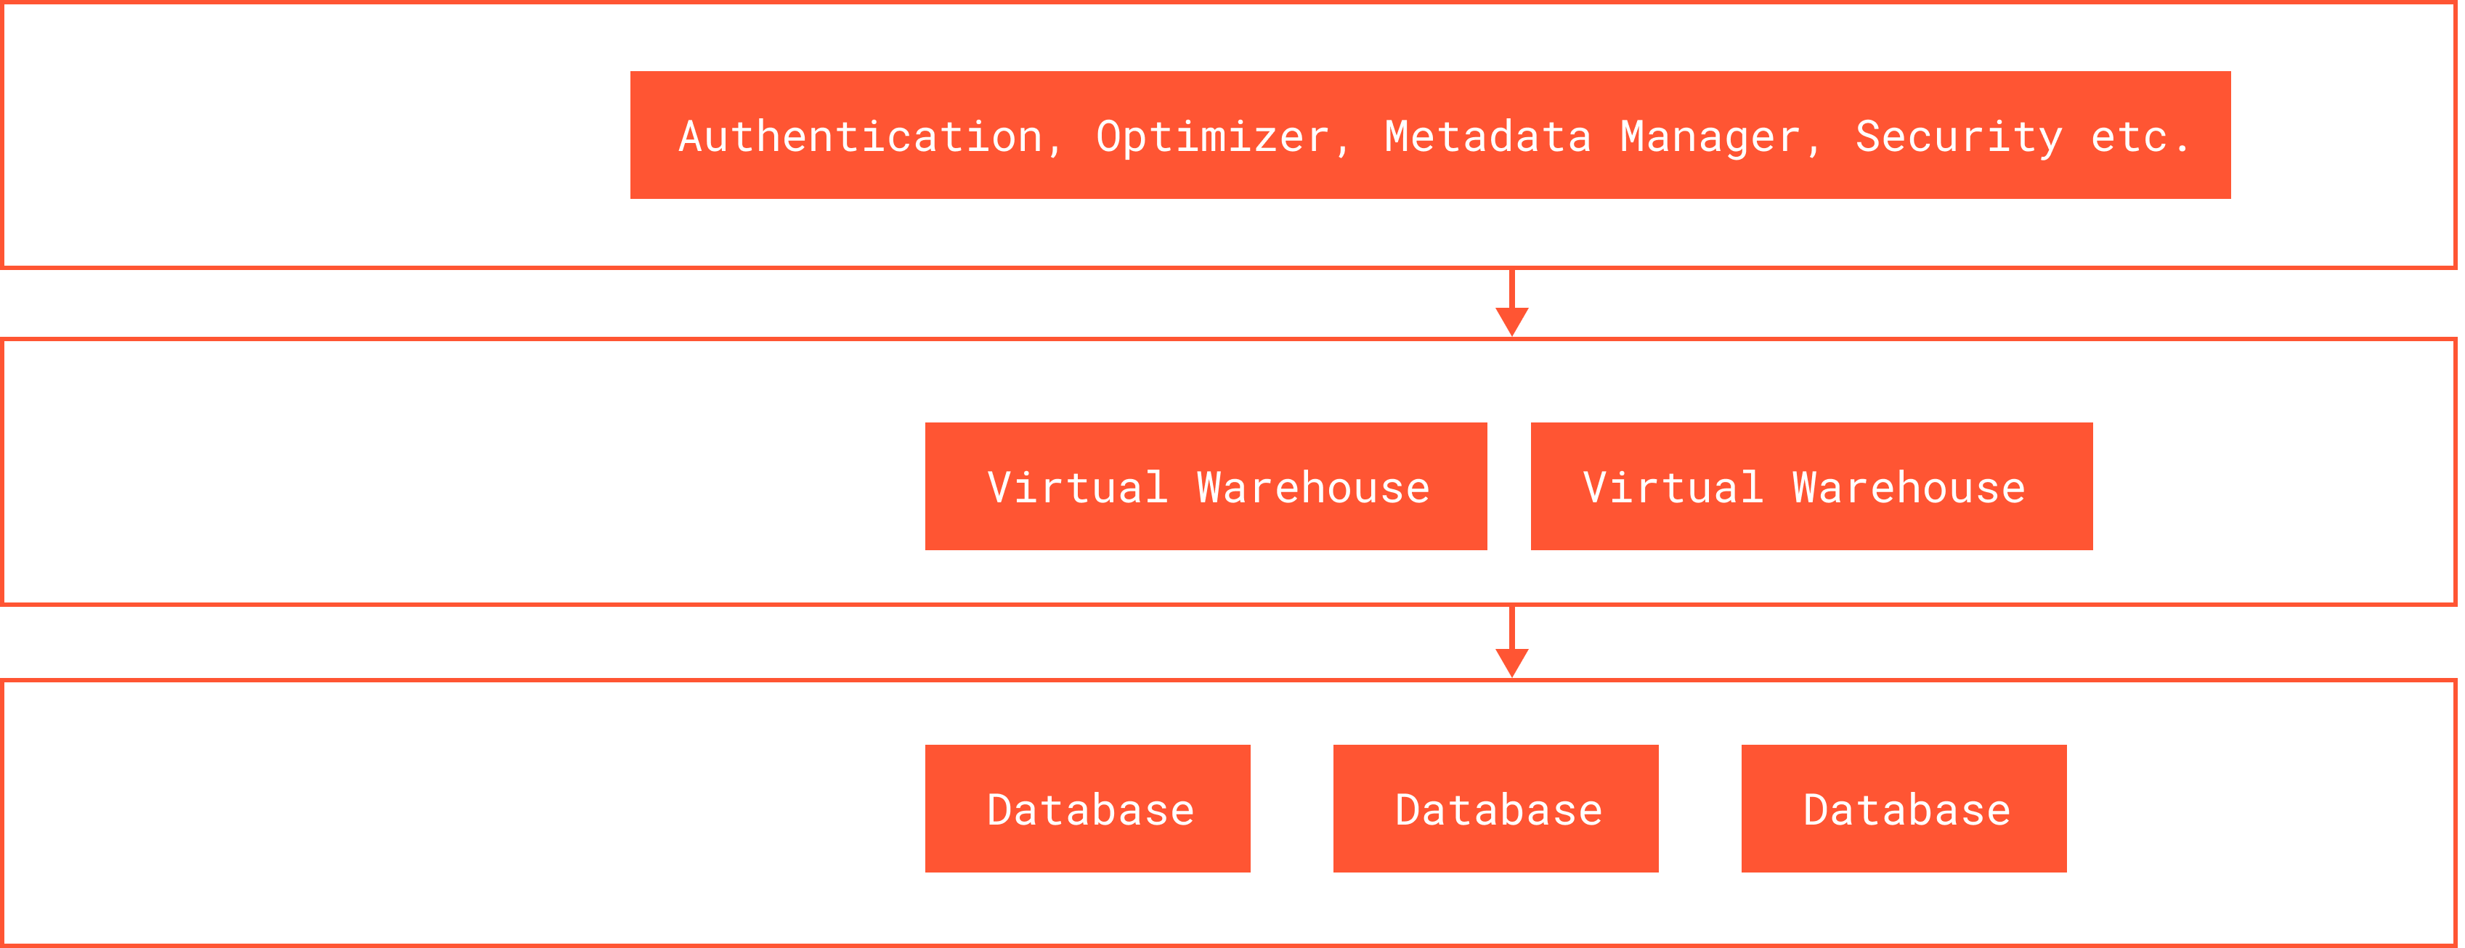
SNOWFLAKE

Slide 6
SNOWFLAKE
облачное хранилище данных по модели SaaS
три слоя: Storage, Compute, Services
у пользователей нет прямого доступа к данным в Storage
управление структурой файлов, размером, сжатием
автоматическое разделение данных на микропартиции
можно запускать виртуальные кластеры под разные нагрузки и команды
повторные запросы быстро работают за счет кэширования
полностью поддерживает ACID транзакции

Slide 7
ПРЕИМУЩЕСТВА SNOWFLAKE
встроенная функция Timetravel
Auto-Suspend и Auto-Resume
Dynamic Data Masking
легкое и удобное масштабирование

Slide 8
ДОПОЛНИТЕЛЬНЫЕ МАТЕРИАЛЫ
ПО SNOWFLAKE
https://www.snowflake.com/product/architecture/
https://towardsdatascience.com/migrating-to-snowflake-like-a-boss-6163293f0bcb
https://towardsdatascience.com/why-you-need-to-know-snowflake-as-a-data-scientist-d4e5a87c2f3d
https://medium.com/hashmapinc/snowflakes-cloud-data-warehouse-what-i-learned-and-why-i-m-rethinking-the-data-warehouse-75a5daad271c
https://habr.com/ru/company/oleg-bunin/blog/514298/
https://habr.com/ru/company/manychat/blog/530054/

Slide 9
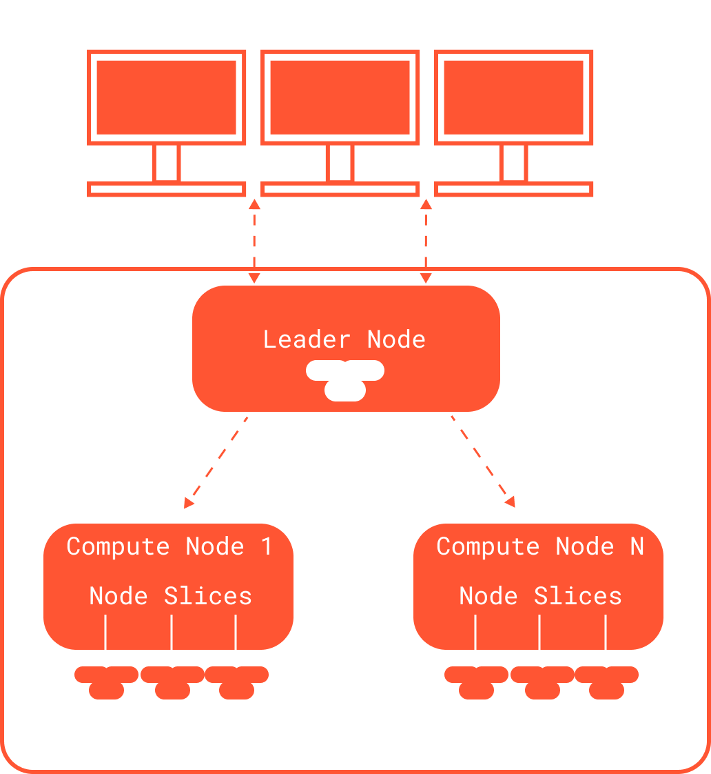
AWS REDSHIFT

Slide 10
AWS REDSHIFT
предлагается по модели PaaS
построен на базе Postgres
классическая MPP архитектура, напоминающая Greenplum
нет разделение на storage и compute слои
Redshift Spectrum позволяет обращаться к данным в S3
Redshift RA3 позволяет разделить storage и compute
медленное и тяжелое скалирование

Slide 11
AWS REDSHIFT
https://hevodata.com/blog/redshift-architecture/
https://aws.amazon.com/ru/redshift/features/ra3/
https://aws.amazon.com/ru/blogs/big-data/introducing-amazon-redshift-ra3-xlplus-nodes-with-managed-storage/
https://levelup.gitconnected.com/snowflake-vs-redshift-ra3-the-need-for-more-than-just-speed-52e954242715
https://betterprogramming.pub/building-a-data-warehouse-on-amazon-redshift-49a620a5392f

Slide 12
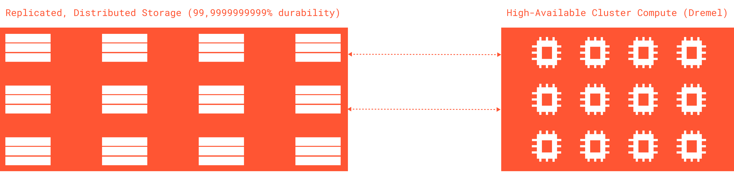
BIGQUERY

Slide 13
BIGQUERY
предлагается по модели SaaS
query-based pricing model
стоимость storage рассчитывается для несжатых данных
разделение storage и compute
есть поддержка запросов к внешним источникам внутри экосистемы GCP
удобный ML внутри хранилища
динамическое масштабирование «на лету» для индивидуальных запросов

Slide 14
BIGQUERY
https://cloud.google.com/blog/products/data-analytics/new-blog-series-bigquery-explained-overview
https://panoply.io/data-warehouse-guide/bigquery-architecture/
https://servian.dev/snowflake-vs-bigquery-imo-c94bc6d5e4c9
https://www.xplenty.com/blog/snowflake-vs-bigquery/

Slide 15
AWS ATHENA
построена на базе Presto DB, представляет собой интерактивный сервис запросов
интегрируется с AWS Glue
предлагается по модели SaaS, Serverless
нет ACID, транзакций
также использует S3 для хранения
нет возможности вручную настраивать размер кластера под запрос
партиционирование настраивается вручную

Slide 16
AWS ATHENA
https://aws.amazon.com/ru/athena/faqs/
https://www.cloudzero.com/blog/aws-athena

Slide 17
ИНТЕРЕСНЫЕ МАТЕРИАЛЫ
https://poplindata.com/data-warehouses/2021-database-showdown-bigquery-vs-redshift-vs-snowflake/
https://a16z.com/2021/05/27/cost-of-cloud-paradox-market-cap-cloud-lifecycle-scale-growth-repatriation-optimization/
https://hevodata.com/learn/snowflake-vs-redshift-vs-bigquery/
https://medium.com/2359media/redshift-vs-bigquery-vs-snowflake-a-comparison-of-the-most-popular-data-warehouse-for-data-driven-cb1c10ac8555

Slide 18

СПАСИБО
АЛЕКСАНДР ВОЛЫНСКИЙ

